Slide 1

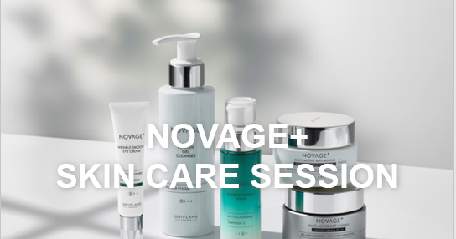
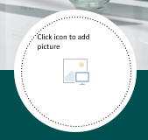
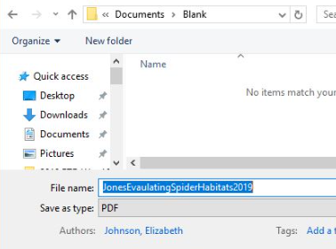
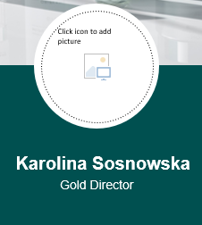





COMO USAR OS CONVITES
NOVAGE+?
1
2
3
Edite a data e a hora
Edite e personalize
com o nome da sua sessão
Adicione a sua foto clicando na zona redonda. Selecione a sua foto nos seus ficheiros
4
5
6
Adicione o seu nome e título
Salve como PDF
Partilhe

Slide 2
NOVAGE+
SKIN CARE SESSION
22
August
Karolina Sosnowska
Gold Director
15:00

Slide 3
NOVAGE+
SKIN CARE SESSION
22
May
Katarzyne Sady
15:00

Slide 4
NOVAGE+
SKIN CARE SESSION
29
June
Katarzyne Sady
11:00

Slide 5
MY NOVAGE+
SKIN CARE ROUTINE
22
August
Karolina Sosnowska
Gold Director
15:00

Slide 6
MY JOURNEY TO
BECOME A
SKINFLUENCER
22
May
Katarzyne Sady
15:00

Slide 7
FILTERS ARE GREAT…
BUT GREAT SKIN IS BETTER!
22
May
Joacim EK
Diamond Director
15:00

Slide 8
AGEING SIGNS + SENSITIVE SKIN?
22
August
Name
Title
15:00

Slide 9
DO YOU SKINCARE?
22
May
Katarzyne Sady
15:00

Slide 10
FACIAL MASSAGE AND SKIN CARE
29
August
Claudia Bustamante
Diamond Director
10:00

Slide 11
NOVAGE+
SKIN CARE SESSION
29
August
10:00

